Slide 1
Волшебный мир
КВИЛЛИНГА

Slide 2
Квиллинг — искусство скручивать длинные и узкие полоски бумаги в спиральки, видоизменять их форму и составлять из полученных деталей объемные или плоскостные композиции.

Slide 3
Готовым спиралькам придаётся различная форма и таким образом получаются элементы бумагокручения, называемые также модулями. Уже они и являются «строительным» материалом в создании работ .

Slide 4
- Искусство бумагокручения возникло в конце 14 — начале 15 веков в Европе. Считается, что квиллинг придумали монахи.

Slide 5
- Обрезая позолоченные края книг, они накручивали их на кончики птичьих перьев, отсюда и название (quill — в переводе с английского «птичье перо», что создавало имитацию золотой миниатюры . В России данное искусство стало популярным только в конце XX века .

Slide 6
Одним из важных аспектов развития детей дошкольного возраста является формирование мелкой моторики и координации движений пальцев рук. Еще известный педагог В. А. Сухомлинский писал: «Истоки способностей и дарований детей – на кончиках их пальцев».

Slide 7
В настоящее время, наряду с традиционными формами работы по развитию мелкой моторики в детском саду применяется и большое количество не традиционных техник. Одной из таких является квиллинг.

Slide 8
Данная техника доступна и интересна для детей дошкольного возраста. Она не только влияет на формирование мелкой моторики, но и дает возможность реализовать творческие способности детей.

Slide 9
В работе с детьми я использую гофрированный картон. С ним гораздо проще работать, чем с обычной бумагой, Так как он хорошо гнется и отлично держит форму. Во время работы с таким материалом, ребристая поверхность картона массирует кончики пальцев, развивая при этом мелкую моторику рук.

Slide 10
Волшебный мир квиллинга

Slide 11
Цветы из гофрированного картона

Slide 12
Полоску гофрокартона шириной 0,5 см скрутите спиралью, чтобы получился кружок

Slide 13
Дайте кружку слегка раскрутиться и придайте ему форму овала - получится лепесток цветка.

Slide 14
Таким образом делаем 7 лепестков

Slide 15
Расположите по кругу 7 таких лепестков, в центр поместите желтый кружочек, серединку цветка.

Slide 16
Лепестки можно расположить по разному и получить новый цветок. Из полосок зеленого гофрокартона шириной 0,5 см сделайте каплевидные лепестки для листиков

Slide 17
А также сделайте полоски для стебельков

Slide 18
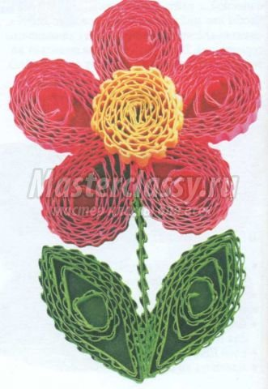
Из цветного картона делаем рамку для аппликации . И оформляем аппликацию на ваш вкус. Также можно добавить декоративные украшения.

Slide 19
Спасибо за внимание.

Slide 20
Творческих успехов.

